Slide 1
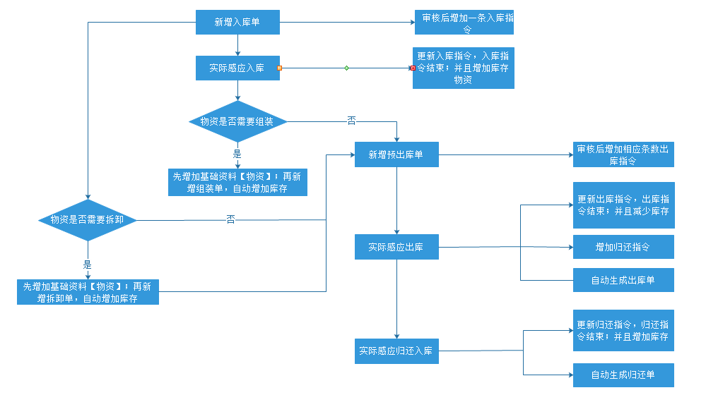
主要业务流程

Slide 2
应用前景
运用RFID管理能够解决库房散乱、物资不清的现状
运用RFID管理可以实现货物按区域，有序、整齐的规划与摆放；传统的仓储管理容易随意乱摆乱放，出入库时很难找到所需要的物资，大大浪费的工作效率
运用RFID管理可以有效的实现货物的先进先出，进行有效期的监管，自动筛选有效期在前的物资进行出库使用，大大提高了资源的周转效率。而传统的仓储管理在出入库方面没有严格的监管、容易造成先进后出，资源得不到优化管理，导致资源过期，造成资源的浪费，进而增加企业成本
运用RFID管理，可以实现快速出入库。企业通过自动感应系统快速扫描即将出入库的物资，自动登记、记录库存，可以及时打印出入库单据以及实时库存表，实现仓储的自动化管理。而传统的仓储管理依赖于手工登记盘点，容易出现差错，库存并不能反映真实的库房现状。
现场管理与RFID管理系统的有效结合，不仅可以大大提高仓库管理人员的工作效率，还实现了资源的优化管理。库管人员可随时查看库存，监管资源的出入库状态，能快速地查找出出入库的异常状态。

